Slide 1
Енергетичні проблеми суспільства
Виконала
учениця 11-А класу
Ковальчук Вілена

Slide 3
Політичні, економічні і соціальні проблеми, які стосуються інтересів усіх країн і народів, усього людства, називають глобальними. Глобальні проблеми виникли на рубежі XIX і XX ст., коли в результаті колоніальних завоювань усі заселені території світу були поділені між провідними країнами і втягнуті у світове господарство. У цей час зародилася і перша глобальна політична криза, що вилилась в Першу світову війну. За останні два десятиріччя найбільших успіхів людство досягло у розв'язанні глобальних економічних проблем - сировинної і енергетичної

Slide 4
Сировинна та енергетична проблеми мають багато спільного. Викликані вони, передусім недостатньою кількістю розвіданих запасів корисних копалин і дуже нераціональним їх використанням. Вже доводиться експлуатувати родовища, які знаходяться у гірших гірничо-геологічних умовах, у районах з екстремальними природними умовами (Сибір, Канадська Арктика, пустелі Африки і Австралії), з нижчим вмістом корисних компонентів у рудах. Усе це приводить до подорожчання сировинної та енергії, а значить, і всієї продукції згаданих галузей господарства. Тому основним шляхом вирішення сировинноенергетичної кризи є перехід до матеріало- і енергозберігаючих технологій, комплексного використання сировини, створення маловідхідного і безвідходного виробництв
До зменшення використання сировини повинна привести і заміна багатьох видів природних матеріалів на штучні і синтетичні, які можуть створюватися із наперед заданими властивостями.

Slide 5
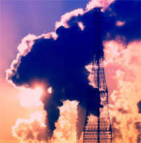
Але більшість цих матеріалів є надзвичайно складними хімічними сполуками, нерідко вони мають токсичні і канцерогенні властивості. Тому в світі існує тенденція до ширшого використання екологічно безпечних матеріалів на основі відновних біологічних ресурсів (деревина, натуральні волокна, шкіра) та найбільш розповсюджених корисних копалин (будівельне каміння, пісок, глина).
Значна економія сировини досягається за рахунок використання вторинних матеріалів - металобрухту, макулатури, пластмас. Запаси їх у багатьох країнах настільки значні, що можуть значною мірою компенсувати дефіцит природних ресурсів. У старопромислових районах Західної і Східної Європи та США обсяги заготівлі вторинних ресурсів навіть перекривають місцеві потреби і частково експортуються в інші країни.

Slide 6
Сучасна енергетика в екосистемі
Сучасна електроенергетика має чимало проблем, вони зумовлені високою вартістю пального, негативним впливом на екологію тощо.
Так, для прикладу, гідроенергетичні технології мають багато переваг, але є й значні недоліки. Напиклад, дощові сезони, низькі водні ресурси під час засухи можуть серйозно впливати на кількість виробленої енергії. Це може стати значною проблемою там, де гідроенергія складає значну частину в енергетичному комплексі країни; будівництво гребель є причиною багатьох проблем: переселення мешканців, пересихання природних русел річок, замулення водосховищ, водних суперечок між сусідніми країнами, значної вартості цих проектів. Будівництво ГЕС на рівнинних річках призводить до затоплення великих територій. Значна частина площі водойм, що утворюються, — мілководдя. У літній час за рахунок сонячної радіації в них активно розвивається водна рослинність, відбувається так зване «цвітіння» води.

Slide 7
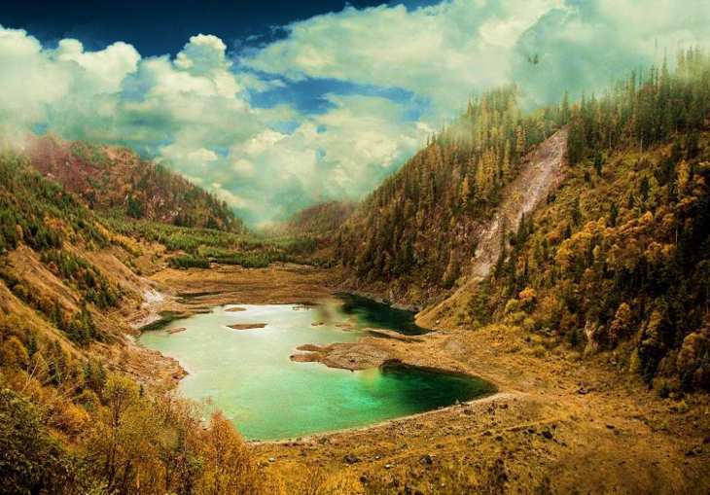
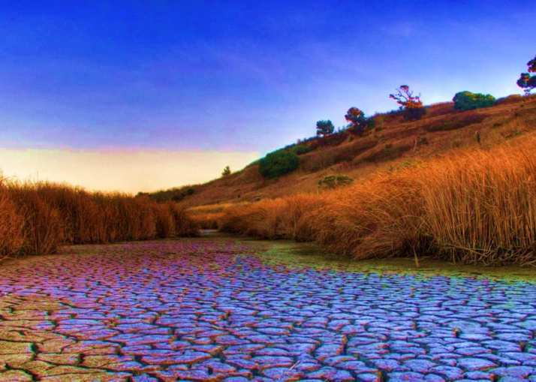
Зміна рівня води, яка подекуди доходить до повного висушування, призводить до загибелі рослинності. Греблі перешкоджають міграції риб. Багатокаскадні ГЕС уже зараз перетворили річки на низку озер, де виникають болота. У цих річках гине риба, а навколо них змінюється мікроклімат, ще більше руйнуючи природні екосистеми .

Slide 8
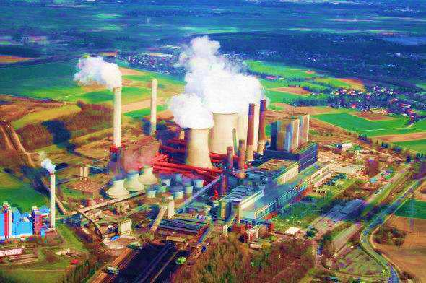
Щодо шкідливості ТЕС, то під час згоряння палива в теплових двигунах виділяються шкідливі речовини: закис вуглецю, сполуки азоту, сполуки свинцю, а також виділяється в атмосферу значна кількість теплоти. Крім того, застосування парових турбін на ТЕС потребує відведення великих площ під ставки, в яких охолоджується відпрацьована пара.
Щорічно у світі спалюється 5 млрд. тонн вугілля і 3,2 млрд. тонн нафти, це супроводжується викидом в атмосферу 210 Дж теплоти. Запаси органічного палива на Землі розподілені вкрай нерівномірно, і за теперішніх темпів споживання вугілля вистачить на 150—200 років, нафти — на 40—50 років, а газу приблизно на 60 років. Весь цикл робіт, пов’язаних з видобутком, перевезенням і спалюванням органічного палива (головним чином вугілля), а також із утворенням відходів, супроводжується виділенням великої кількості хімічних забруднювачів. Видобуток вугілля пов’язаний із чималим засоленням водних резервуарів куди скидаються води із шахт. Крім цього, у воді, що відкачується, містяться ізотопи радію і радон.

Slide 9
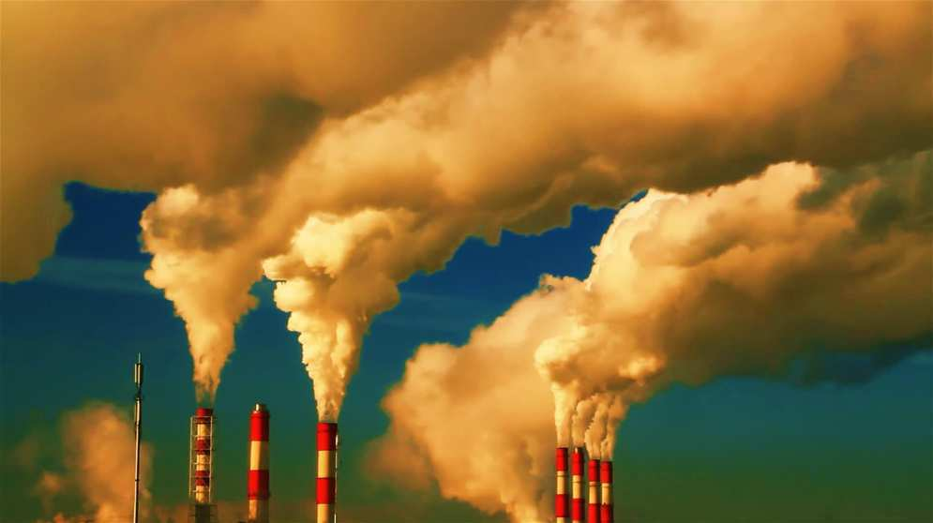
ТЕС, хоча й має сучасні системи очищення продуктів спалювання вугілля, викидає за один рік в атмосферу за різними оцінками від 10 до 120 тис. тонн оксидів сірки, 2—20 тис. тонн оксидів азоту, 700—1500 тонн попелу (без очищення — в 2-3 рази більше) і виділяє 3—7 млн. тонн оксиду вуглецю. Крім того, утворюється понад 300 тис. тонн золи, яка містить близько 400 тонн токсичних металів (Арсену, кадмію, свинцю, ртуті). Можна відзначити, що ТЕС, яка працює на вугіллі, викидає в атмосферу більше радіоактивних речовин, ніж АЕС тієї ж потужності. Це пов’язано з ви­кидом різних радіоактивних елементів, що містяться у вугіллі у вигляді вкраплень (радій, торій, полоній та ін.).

Slide 10
У наш час в атмосферу щорічно викидається 20—30 млрд. тонн оксиду вуглецю. Прогнози свідчать, що при збереженні таких темпів у майбутньому до середини століття середня температура на Землі може підвищитися на декілька градусів, що призведе до непередбачених глобальних кліматичних змін. Порівнюючи екологічну дію різних енергоджерел, необхідно врахувати їх вплив на здоров’я людини.
Високий ризик для працівників у випадку використання вугілля пов’язаний із його видобутком у шахтах і транспортуванням і з екологічним впливом продуктів його спалювання. Останні дві причини стосуються нафти й газу та впливають на все населення. Встановлено, що глобальний вплив викидів від спалювання вугілля й нафти на здоров’я людей діє приблизно так само, як аварія типу Чорнобильської, що повторюється раз на рік. Це — «тихий Чорнобиль», наслідки якого безпосередньо невидимі, але постійно впливають на екологію. Концентрація токсичних домішок у хімічних відходах стабільна, і врешті-решт усі вони перейдуть у екосферу, на відміну від радіоактивних відходів АЕС, що розпадаються.

Slide 11
Можливі шляхи подолання енергетичних проблем
Існують великі відмінності в паливно-енергетичній промисловості по регіонах і окремих країнах. Велика частина енергоресурсів проводиться в країнах, що розвиваються і вивозиться в США, Західну Європу і Японію.
Енергетична проблема людства відноситься до розряду глобальних і розглядається звичайно як глобальна енергосировинна проблема. У такому масштабі вона вперше проявилася в 70-х рр.., Коли вибухнули енергетичний і сировинний кризи. Енергетичний криза ознаменувала кінець ери дешевої нафти і викликав подорожчання сировини. І хоча потім нафту та інші енергоносії знову подешевшали, глобальна проблема забезпечення паливом і сировиною зберігає своє значення і в наші дні.

Slide 12
Виникнення енергосировинною проблеми пояснюється передусім швидким, вибуховим зростанням споживання мінерального палива і сировини і масштабами їх видобутку.
Рішення електросирьевой проблеми на сучасному етапі розвитку світового господарства має йти інтенсивним шляхом, який полягає у більш раціональному використанні ресурсів або в здійсненні політики ресурсозбереження.
В епоху дешевого палива і сировини у більшості країн світу склалася ресурсномістка економіка. У першу чергу це стосувалося до країнам, найбільш багатим мінеральними ресурсами. Але зараз, в результаті ресурсозберігаючої політики економічно розвинених країн Заходу, енергоємність їх господарства значно зменшилася.

Slide 13
Заходами, які сприяють збереженню ресурсів, повинні стати збільшення видобування з надр паливних і сировинних ресурсів, а також підвищення коефіцієнта корисного використання вже видобутого палива та сировини. Наприклад, середній світовий рівень корисного використання первинних енергоресурсів-всього 1 /3.
Крім того, в найближчі десятиліття можна очікувати зміни структури світового споживання первинних джерел енергії: зменшення частки нафти і вугілля в енергоспоживанні і зростання частки природного газу, гідроенергії і альтернативних джерел енергії.
Це допоможе поліпшити екологічну ситуацію, так як видобуток нафти на шельфі, аварійні викиди нафти, відкритий видобуток вугілля, а також вживання сірчистих видів палива негативно впливає на природне середовище.

Slide 14
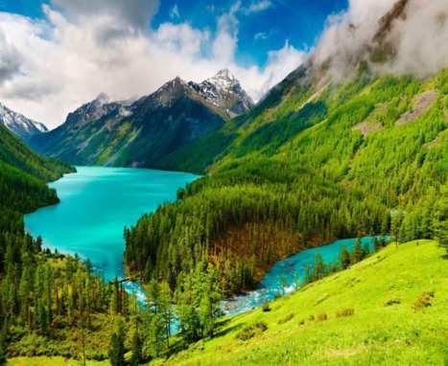
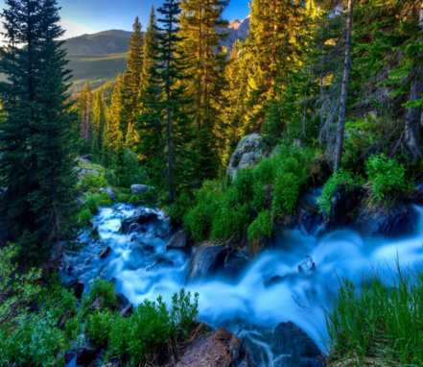

Slide 15
Дякую за перегляд!

